Slide 1
Exchange User Group {Online Edition}
4. November 2021

Slide 2
Meetup Q4 2021
Exchange Server Emergency Mitigation Service Thomas Stensitzki
Exchange Q & A
Die Talks werden aufgezeichnet. The sessions will be recorded.

Slide 3
Exchange Server Emergency Mitigation Service
Thomas Stensitzki

Slide 4



Thomas Stensitzki
Enterprise Consultant Granikos GmbH & Co. KG MVP | MCT Regional Lead @stensitzki thomas.stensitzki@granikos.eu

Slide 5
Exchange Server CU September 2021
Exchange Server 2016 / 2019
Neue Installationsvoraussetzung
IIS URL-Rewrite Modul
Update for Universal C Runtime in Windows für Windows Server 2012 und 2012R2
Neuer Kommandozeilen-Schalter für Installation
/IAcceptExchangeServerLicenseTerms_DiagnosticDataON
/IAcceptExchangeServerLicenseTerms_DiagnosticDataOFF

Slide 6
Exchange Emergency Mitigation Service
Exchange Server CU September 2021
Neuer Exchange Service für Postfachrolle
→ Nicht für die Edge Transport Rolle
Aktivierung / Deaktivierung
Organisationsweit MitigationsEnabled: True|False
Je Exchange Server mit Postfachrolle
Abkürzungen
EEMS – Exchange Emergency Mitigation Service
EOMT – Exchange On-Premises Mitigation Tool
OCS – Office Config Service

Slide 7
Exchange Emergency Mitigation Service
Exchange Server CU September 2021
Stündliche Prüfung der EEMS Informationen beim OCS
https://officeclient.microsoft.com/getexchangemitigations
Signierte XML-Datei mit Konfigurationen
Implementierung eines Notfall-Workarounds
Sicherung bis zur Verfügbarkeit eines Security Patches
Security Patch muss manuell installiert werden
Einzelne Mitigations können deaktiviert werden

Slide 8
Exchange Server Mitigation
# Abfrage der verfügbaren Mitigations
cd $exscripts
.\Get-Mitigations.ps1
# Export der verfügbaren Mitigations
.\Get-Mitigations.ps1 –ExportCSV C:\Scripts\Mitigations.csv
# Test der Verbindung zum Mitigationendpunkt
.\Test-MitigationServiceConnectivity.ps1

Slide 9
Exchange Server Mitigation
# Aktivierung auf Organisationsebene
Set-OrganizationConfig – MitigationsEnabled:$true
# Deaktivierung auf Organisationsebene
Set-OrganizationConfig – MitigationsEnabled:$false
# Abfrage der Mitigationstatus auf Serverebene
Get-ExchangeServer | Sort-Object Name | FT Name,Miti* -AutoSize
# Deaktivierung der Mitigations M1 und M2 auf einem Server
Set-ExchangeServer SERVER –MitigationsBlocked M1,M2 –MitigationsEnabled:$null
# Aktivierung der Mitigation M1 auf einem Server
Set-ExchangeServer SERVER –MitigationsBlocked M2 –MitigationsEnabled M1

Slide 10
Exchange Server Diagnostic Data
Exchange Server Build
CU/SU Build-Information, z.B. 15.1.2375.7
Emergency Mitigation Service-Status
Information zum Konfigurationsstatus, werden Daten übertragen ja/nein
Immutable Device ID
Eindeutige GUID für den HTTP-Request, nicht identisch mit der GUID des Exchange Server Objektes
Immutable Org ID
Eindeutige GUID der Exchange Organisation

Slide 11
Exchange Server Diagnostic Data
Applied Mitigations
Liste der auf dem Server angewandten Mitigations
Blocked mitigations
Liste der auf dem Server blockierten Mitigations
# Deaktivierung
Set-ExchangeServer -Identity <ServerName> -DataCollectionEnabled:$false
# Aktivierung
Set-ExchangeServer -Identity <ServerName> -DataCollectionEnabled:$true
Protokolldateien → V15\Logging\MitigationService

Slide 12
Exchange Server Sicherheit
Prüfung der aktuellen Konfiguration mit HealthChecker
https://aka.ms/ExchangeHealthChecker
Exchange Update Wizard
https://aka.ms/ExchangeUpdateWizard
Exchange On-Premises Mitigation Tool
https://aka.ms/eomt

Slide 13
Exchange Server AMSI & MDAV
Exchange Server CU Juni 2021
AMSI – Antimalware Scan Interface
Prüft eingehende HTTP-Anfragen
Windows Server 2016 / 2019
Interagiert mit MDAV und ist automatisch aktiv
MDAV – Microsoft Defender Antivirus
Automatische Prüfung auf neue Signatur-Dateien
→ Internetverbindung erforderlich
Bei Nutzung einer Drittanbieter AV-Lösung automatisch deaktiviert

Slide 14
Demo

Slide 15
Ressourcen
IIS URL-Rewrite Modul
Automatische Installation via Web Platform Installer
Manuelle Installation
Update for Universal C Runtime in Windows
New security feature in September 2021 Cumulative Update for Exchange Server
Addressing Your Feedback on the Exchange Emergency Mitigation Service
One-Click Microsoft Exchange On-Premises Mitigation Tool – March 2021
News About the June 2021 Cumulative Update for Exchange Server

Slide 16
Exchange Q & A

Slide 17
Exchange User Group

Slide 18

Exchange User Group
Organisatorisches
Nächster Termin: 3. März 2022
Homepage https://exusg.de
Twitter @exusg

Slide 19
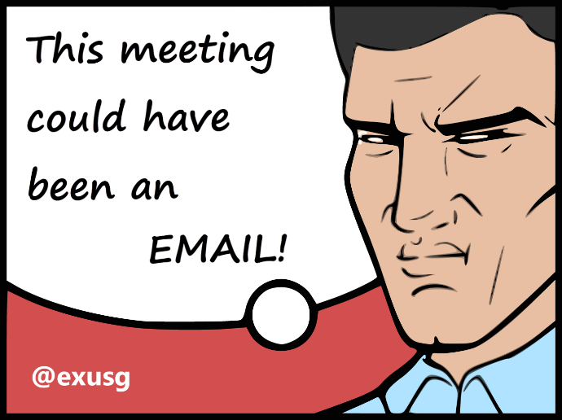
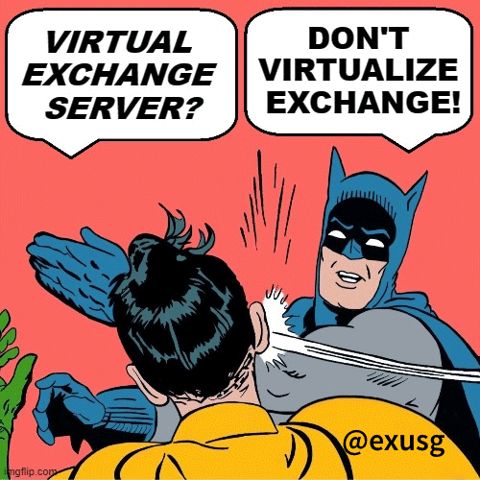

Exchange User Group
Organisatorisches
Exchange User Group Team
Im Microsoft Community Tenant
Community Sticker
https://go.granikos.eu/CommunitySticker
EXUSG Mugs
https://go.granikos.eu/EXUSGMug

